Slide 1


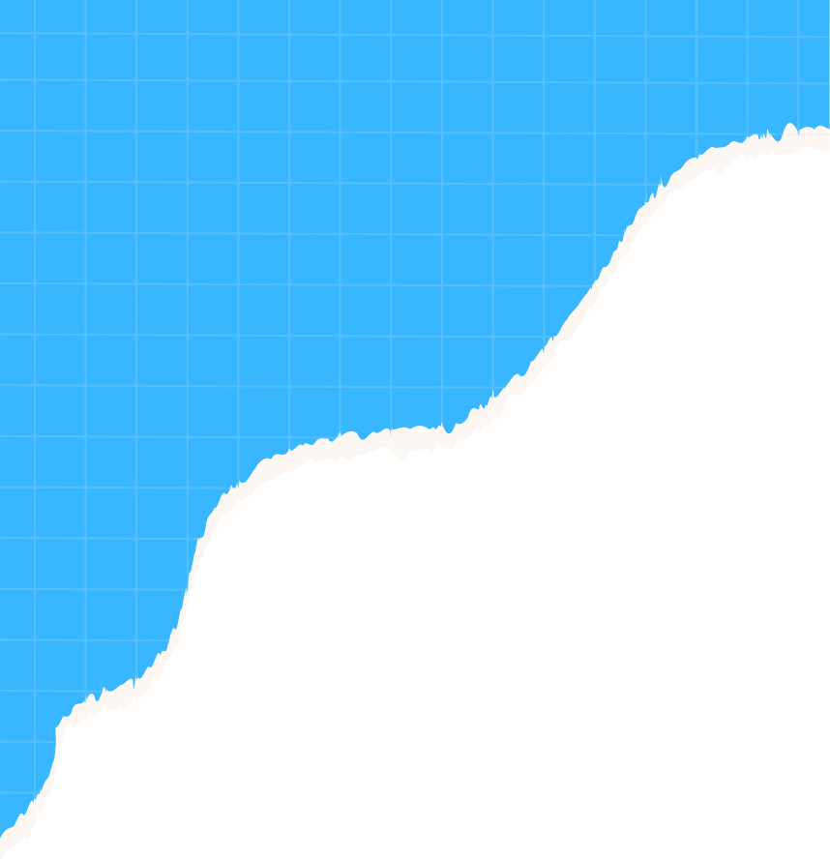
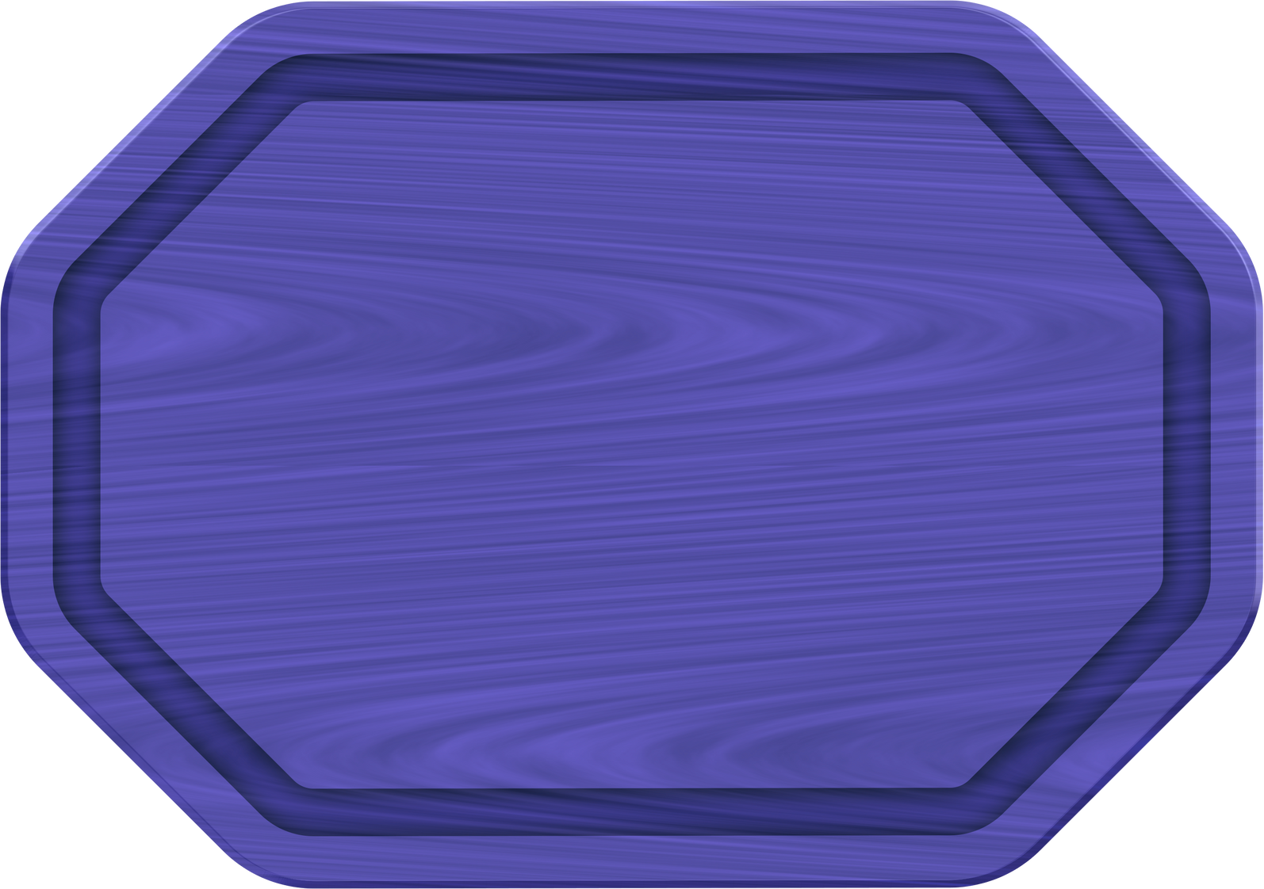


Géographie
Découvrir les lieux où j’habite
La France relief et climat

Slide 2


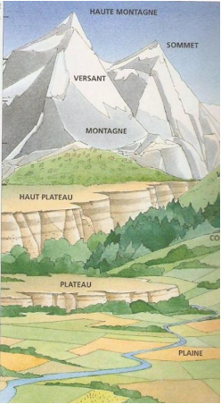
Doc 1
Le relief est l’ensemble des irrégularités du sol qui se mesurent par rapport au niveau de la mer. Le relief des continents comporte : les plaines, les plateaux et les chaînes de montagnes.
Qu’est-ce- que le relief ?
CIte 3 types de relief que l’on peut observer ?

Slide 3
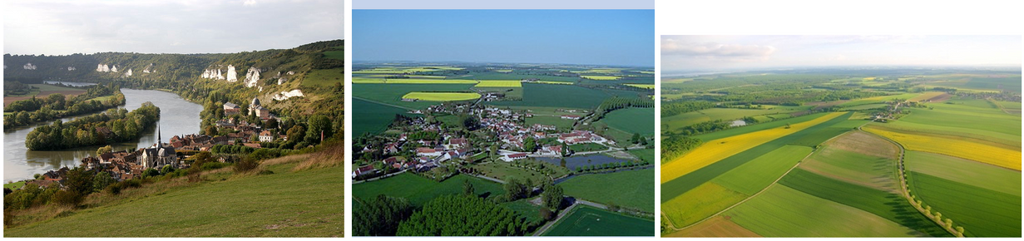
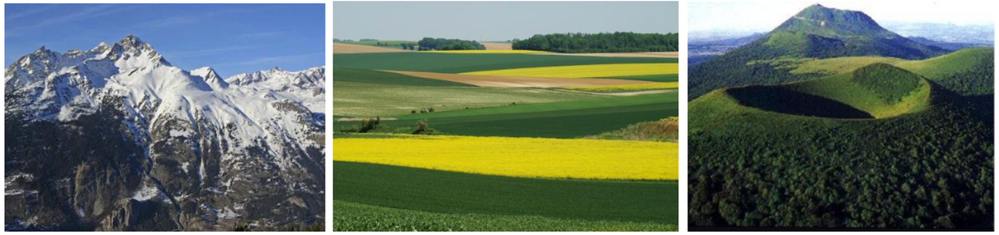
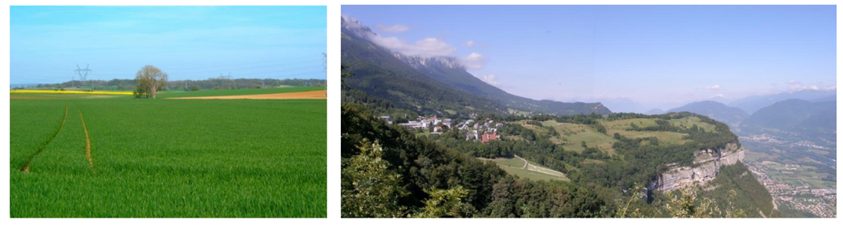
Doc 2
Quels reliefs ?

Slide 4
Doc 3
En France, on trouve :
- des chaînes de montagnes jeunes aux sommets élevés et pointus : les Alpes, les Pyrénées, le Massif Corse et le Jura
- des chaînes de montagnes plus anciennes aux sommets arrondis : le Massif Central, les Vosges, le Massif Armoricain
- de très vastes plaines : le bassin parisien et le bassin aquitain
Le relief joue un rôle important dans les activités humaines. Les principales villes se situent dans des plaines. Les zones de montagne sont moins peuplées car plus difficiles et plus coûteuses à aménager.
Les activités agricoles varient également en fonction du relief. Les plaines sont propices à la culture céréalière par exemple. Dans les montagnes, compte-tenu de la pente, l'élevage est l'activité principale.

Slide 5
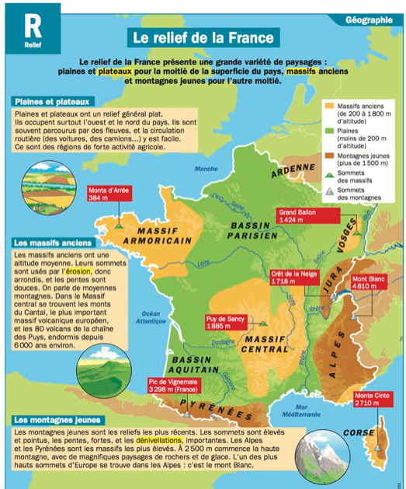
Doc 4
Cite Une plaine, une montagne jeune et une montagne ancienne.

Slide 6
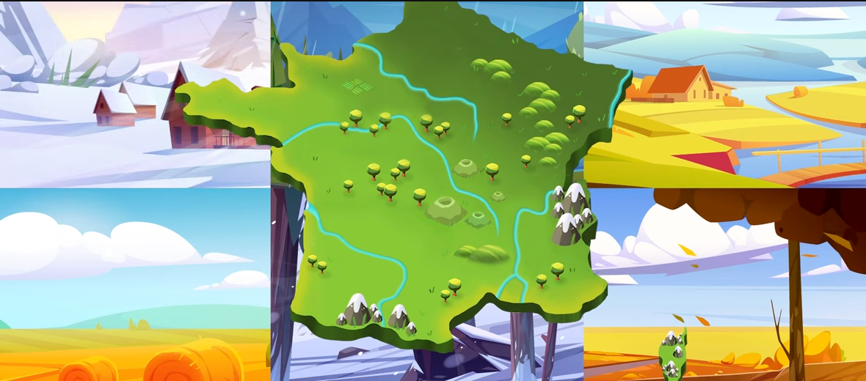
Doc 5
Quels climats trouve-t-on en France ?
Où trouve t-on le climat continental ? méditerrannéen ?
Quelle est la particularité du climat méditerrannéen ?
https://ladigitale.dev/digiview/#/v/69206586079d1

Slide 7
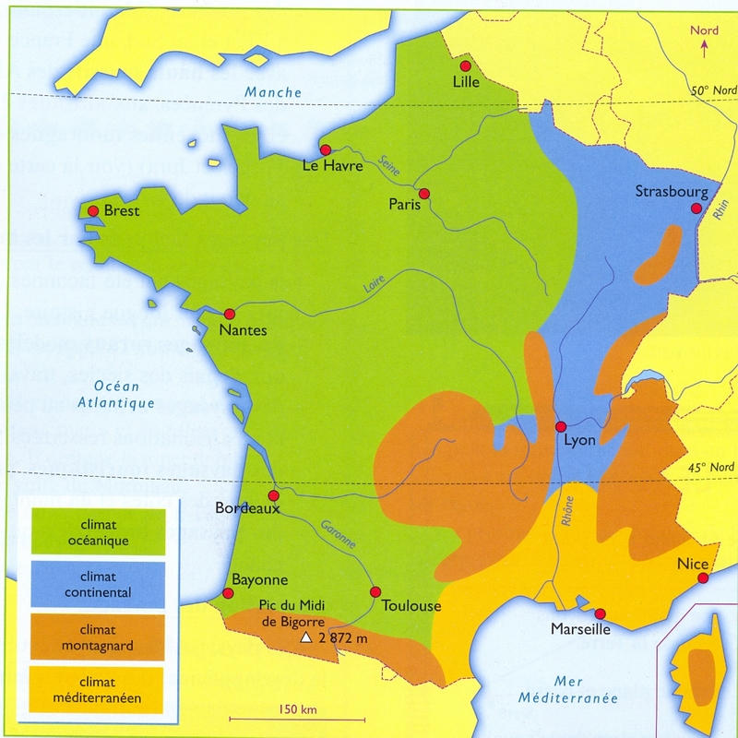
Doc 6
Dans quelle zone climatique la commune se trouve-t-elle ?
Cite une grande ville située dans une zone de climat océanique ?

Slide 8
Qu'avons-nous appris ?
La France offre une grande variété de reliefs :
  des montagnes jeunes comme les Alpes, les Pyrénées, le Jura
  des montagnes anciennes comme le Massif Central
  de vastes plaines : bassin parisien et bassin aquitain
La France appartient à la zone tempérée du globe. Il y a 4 saisons marquées. On trouve plusieurs climats :
  océanique à l’ouest
  continental à l’est
  méditerranéen au sud
  montagnard dans les Alpes, les Pyrénées et le massif Central.
Les départements d’outre-mer sont soumis au climat tropical.

